Slide 1
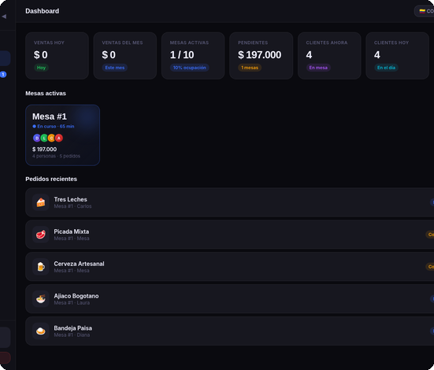
UNIVERSIDAD CENTRAL / INGENIERÍA DE SISTEMAS
SG
SPLITGRID
Divide cuentas sin complicaciones
Plataforma para gestionar mesas, pedidos y gastos compartidos en restaurantes.
Diana Marcela Garzón Manjarres · Blade Gómez González
MVP · 2026 · BOGOTÁ

Slide 2
01 / El problema
PROYECTO DE INGENIERÍA
Cuando la cuenta es compartida, el proceso se complica
Errores y confusión
Poca trazabilidad
Demora al cerrar mesa
Los cálculos manuales dificultan saber qué consumió cada persona.
Pedidos y pagos se registran por distintos canales.
El restaurante debe conciliar pagos individuales y compartidos.
Oportunidad: reunir comensales, consumos y estados de pago en una sola experiencia.
SPLITGRID · UNIVERSIDAD CENTRAL · 2026
02

Slide 3
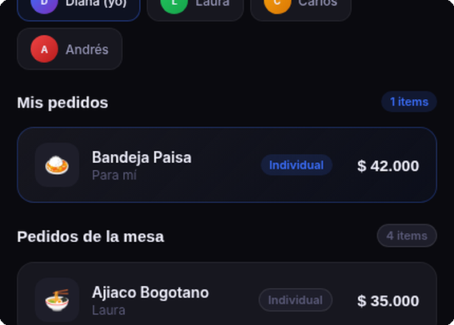
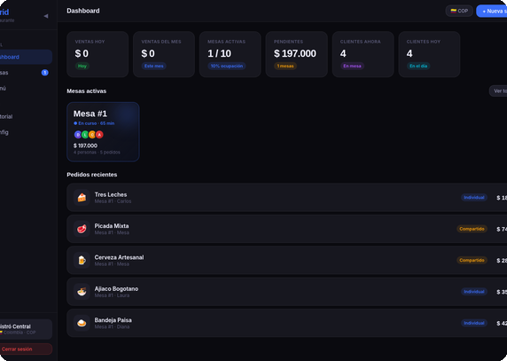
02 / La solución SplitGrid
PROYECTO DE INGENIERÍA
Dos experiencias coordinadas
CLIENTE · unirse, consultar, dividir y pagar
RESTAURANTE · gestionar mesas y pedidos
SPLITGRID · UNIVERSIDAD CENTRAL · 2026
03

Slide 4
03 / Flujo de uso
PROYECTO DE INGENIERÍA
Del ingreso a la mesa al cierre de la cuenta
01
02
03
04
05
Abrir mesa
›
Compartir código
›
Registrar consumos
›
Calcular saldos
›
Seleccionar pago
El restaurante genera una sesión.
Invita al grupo con un código o un QR.
Pedidos individuales o compartidos; el restaurante los confirma.
Cada comensal ve su parte; la propina es opcional.
Efectivo, billeteras, tarjeta o dLocal Go.
Desplegado en Vercel, con sincronización en tiempo real entre las apps del cliente y del restaurante.
SPLITGRID · UNIVERSIDAD CENTRAL · 2026
04

Slide 5
04 / Objetivos
PROYECTO DE INGENIERÍA
Objetivo general
Diseñar un MVP que permita gestionar mesas, pedidos y cuentas grupales con mayor claridad para clientes y restaurantes.
Gestión centralizada
División flexible
Mesas, menú, inventario, pedidos y pagos.
Consumo individual y gastos compartidos.
Acceso sencillo
Visualización de deuda
Ingreso con código de mesa o lectura de QR.
Detalle del monto calculado por persona.
SPLITGRID · UNIVERSIDAD CENTRAL · 2026
05

Slide 6
05 / Arquitectura del MVP
PROYECTO DE INGENIERÍA
Interfaz web + JavaScript + Supabase, desplegado en Vercel
Cliente web
Restaurante web
splitgrid-cliente.html
splitgrid-restaurante.html
Lógica compartida · js/shared.js
localStorage (caché local)
Supabase (PostgreSQL + Realtime)
Prototipo: el ingreso es simulado y las políticas RLS no están habilitadas todavía.
SPLITGRID · UNIVERSIDAD CENTRAL · 2026
06

Slide 7
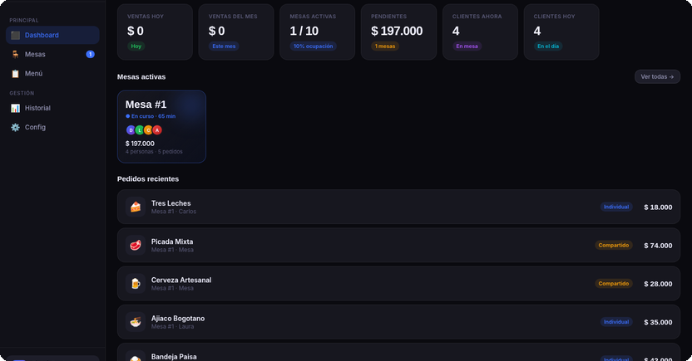
06 / Módulo restaurante
PROYECTO DE INGENIERÍA
Dashboard del restaurante
Mesas activas
Consulta rápida de ocupación.
Pedidos
Confirmar, entregar o cancelar.
Pendientes
Seguimiento del valor aún por pagar.
Vista del panel con datos de demostración
SPLITGRID · UNIVERSIDAD CENTRAL · 2026
07

Slide 8
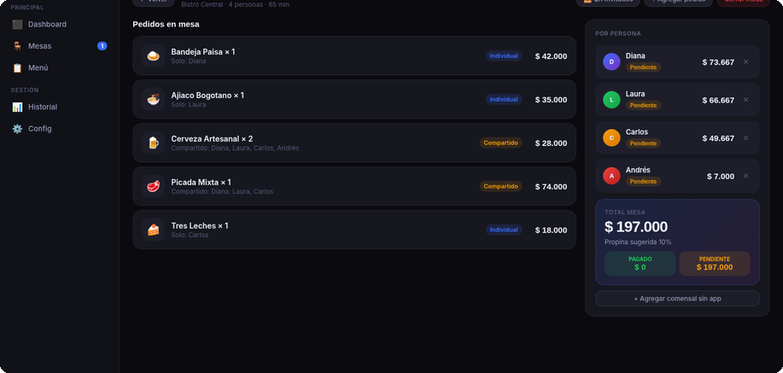
07 / Detalle de mesa
PROYECTO DE INGENIERÍA
Cada pedido asociado a una persona o grupo
$197.000
Total de ejemplo
Individual
Compartido
Por persona
Detalle de pedidos y cuentas individuales
SPLITGRID · UNIVERSIDAD CENTRAL · 2026
08

Slide 9
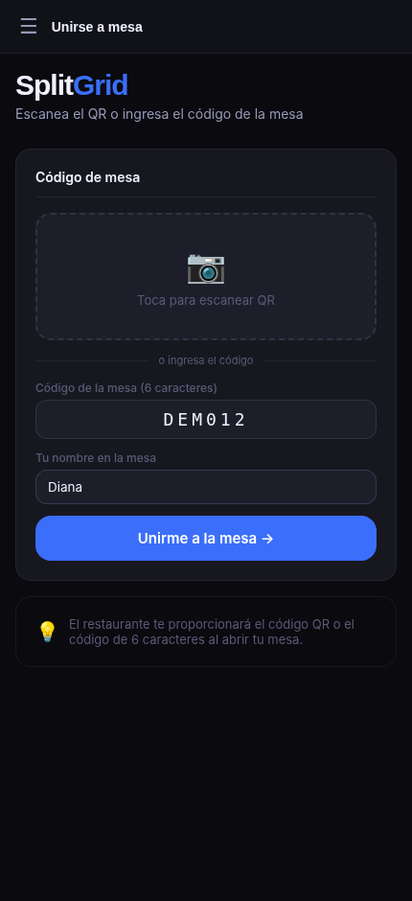
08 / Experiencia del cliente
PROYECTO DE INGENIERÍA
Ingresar a una mesa es sencillo
✓ El restaurante comparte un código o un QR.
✓ El cliente indica su nombre o entra como invitado.
✓ La app recupera el estado de la sesión.
✓ Puede consultar pedidos y su participación.
Unirse a mesa mediante código
SPLITGRID · UNIVERSIDAD CENTRAL · 2026
09

Slide 10
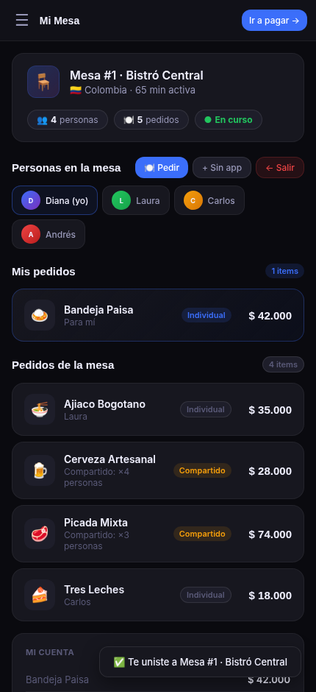
09 / Cuenta individual
PROYECTO DE INGENIERÍA
¿Qué debe pagar cada persona?
Consumo propio
El pedido se asigna al participante que lo consume.
Consumo compartido
El importe se divide entre participantes seleccionados.
Cálculo claro
Total con impuesto incluido, propina opcional (3–15 %) y pendientes.
Mi mesa · consumos y total individual
SPLITGRID · UNIVERSIDAD CENTRAL · 2026
10

Slide 11
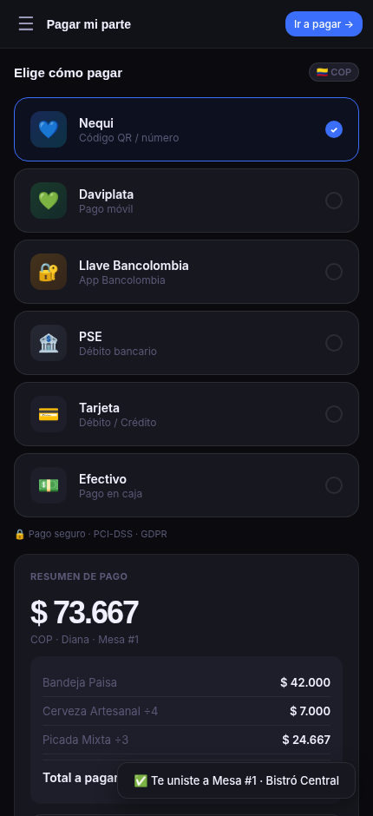
10 / Módulo de pago
PROYECTO DE INGENIERÍA
Medios de pago contemplados
Nequi · Daviplata
Billeteras móviles
Llave Bancolombia · PSE
Transferencias y débito
Tarjeta · Efectivo
Efectivo pendiente de confirmación
Métodos visibles en la interfaz de cliente
dLocal Go (enlace externo) si el restaurante lo configura; sin verificación automática de pagos.
SPLITGRID · UNIVERSIDAD CENTRAL · 2026
11

Slide 12
11 / Tecnologías implementadas
PROYECTO DE INGENIERÍA
Piezas que forman el prototipo
HTML5 · CSS3
Supabase
JavaScript
Interfaces con tema oscuro unificado
PostgreSQL, Realtime y scripts SQL
Interacción, reglas y cálculo
localStorage
Vercel · GitHub
dLocal Go · QR
Caché local y sesión del usuario
Despliegue continuo desde el repositorio
Enlace de pago, qrcodejs y jsQR
SPLITGRID · UNIVERSIDAD CENTRAL · 2026
12

Slide 13
12 / Validación y metodología
PROYECTO DE INGENIERÍA
Del diseño a la evaluación con usuarios
Diseño
Implementación
Análisis del problema y requisitos de reparto de cuentas.
Dos interfaces web con lógica de división, desplegadas en Vercel.
Pruebas técnicas
Trabajo de campo propuesto
16 casos funcionales conformes; 10 casos nuevos pendientes.
60 encuestas, 10 entrevistas y 8 pruebas de usabilidad.
Las cifras del plan de intervención son un diseño propuesto; el trabajo de campo aún no se ha ejecutado.
SPLITGRID · UNIVERSIDAD CENTRAL · 2026
13

Slide 14
13 / Resultados del desarrollo
PROYECTO DE INGENIERÍA
Lo que sí puede mostrarse en una demostración
Navegación funcional
Gestión de sesión
Pedidos distribuidos
Ingreso simulado para cliente (o invitado) y restaurante.
Mesa con código, QR, estado, participantes e historial.
Consumos individuales o grupales, con estados y cancelación.
Saldos por persona
Pantalla de pago
Capa de datos
Cálculo individual con propina opcional.
Seis métodos, efectivo con confirmación y dLocal Go.
Persistencia y Realtime en Supabase.
SPLITGRID · UNIVERSIDAD CENTRAL · 2026
14

Slide 15
14 / Próximos pasos
PROYECTO DE INGENIERÍA
De prototipo a producto listo para producción
01
Autenticación segura
Reemplazar el ingreso simulado y habilitar RLS por restaurante.
02
Backend robusto
Pruebas de carga y migración a un esquema normalizado.
03
Pagos reales
Webhook de dLocal Go (o Wompi/PSE) y conciliación.
04
Evaluación de usuarios
Ejecutar el trabajo de campo y los casos CP-17 a CP-26.
05
Expansión en Colombia
Otras ciudades, según el plan de negocio.
SPLITGRID · UNIVERSIDAD CENTRAL · 2026
15

Slide 16
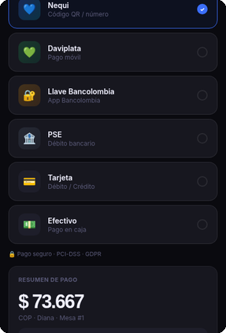
CONCLUSIÓN
SplitGrid hace más clara la cuenta compartida
El MVP desplegado reúne mesas, pedidos, inventario y pagos en una experiencia para restaurantes y comensales. El siguiente reto es validar su operación segura y su uso real.
Diana Marcela Garzón Manjarres · Blade Gómez González
Fuentes: código fuente de SplitGrid (2026) · documento del proyecto, plan de pruebas, plan de negocio y plan de intervención.

